Slide 1
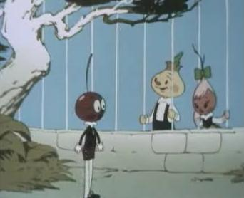

Slide 2
Моё первое изложение
Вишенка… .
Вдруг он … .
За мальчиком… .
У неё… .
- Меня зовут… .
А вот это… .
- … .
И все трое… .
Так у Вишенки… .

